Slide 1
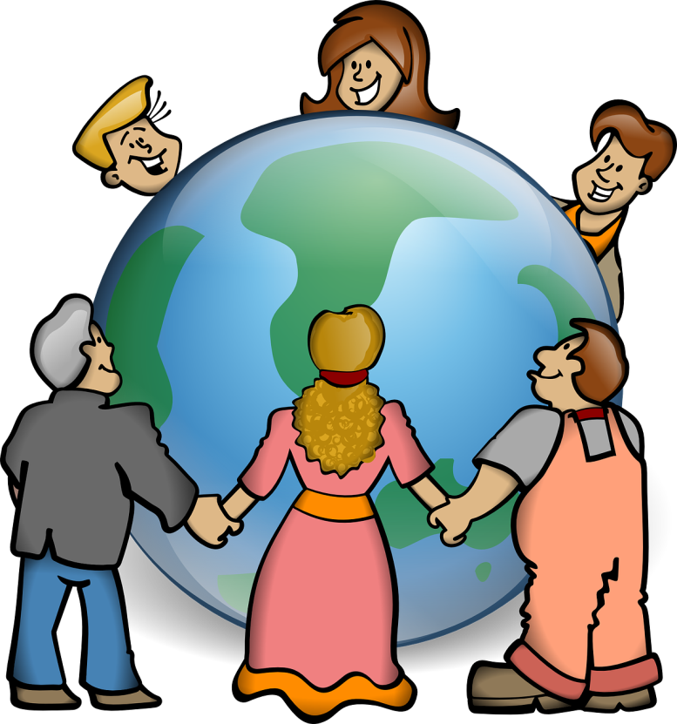
[ Tập.2 ]
Một câu nói có thể cứu bạn trước ranh giới của cái chết
người tàn tật
phụ nữ
người lớn tuổi
người nước ngoài

Slide 2
Contents
[Tập.2]
Một câu nói có thể cứu bạn trước ranh giới của cái chết
1. Một câu nói có thể cứu bạn trước ranh giới cái chết!_ 2p
2. Hành động khi phát hiện ra hoả hoạn_ 5p
3. Cách gọi 119?_6p
người tàn tật
phụ nữ
người lớn tuổi
người nước ngoài

Slide 3
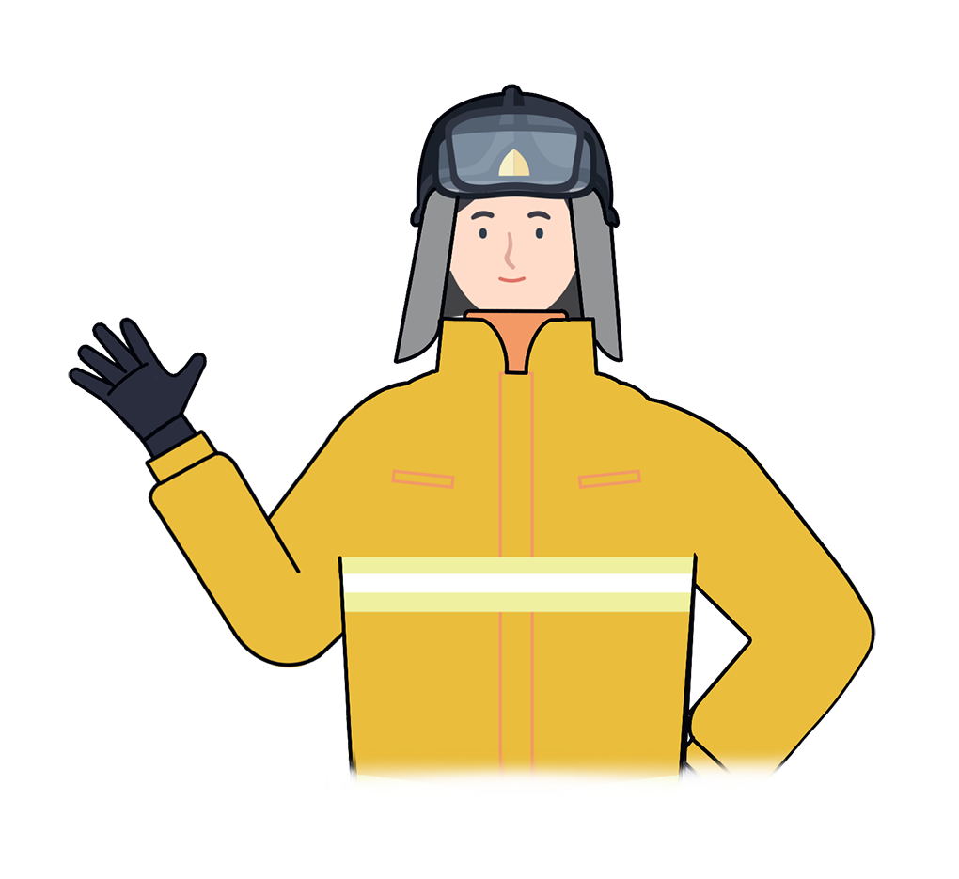
1
Một câu nói có thể cứu bạn trước ranh giới cái chết!
“
Vào tháng 10 năm 2019 trong một trận hoả hoạn từ căn nhà oneroom ở Kyung Nam,gần như tất cả mọi người đã kịp chạy thoát khỏi khi nghe thấy tiếng hét “Bul i ya~!!”
chỉ trừ một người ngoại quốc do không hiểu ý nghĩa của câu nói . Chúng ta cần biết những biểu hiện cơ bản trong tiếng Hàn liên quan đến hoả hoạn thiên tai để sử dụng trong lúc khẩn cấp
“
người tàn tật
phụ nữ
người lớn tuổi
người nước ngoài

Slide 4
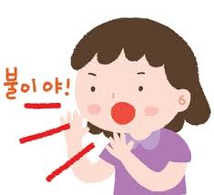
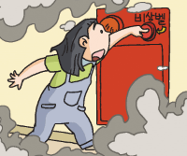
1
Một câu nói có thể cứu bạn trước ranh giới cái chết!
Hãy ghi nhớ câu– “Bul i ya”khi xảy ra hoả hoạn
Nếu không nói được câu này hoặc bỏ lỡ thời gian,bạn có thể đánh mất cơ hội sống
Bul i ya
1. “Bul i ya”Hét lên để thông báo có hoả hoạn với mọi người
2. “Daepihaseyo~!!” Hét lên để thông báo con đường thoát hiểm với mọi người
người tàn tật
phụ nữ
người lớn tuổi
người nước ngoài

Slide 5
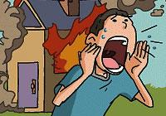
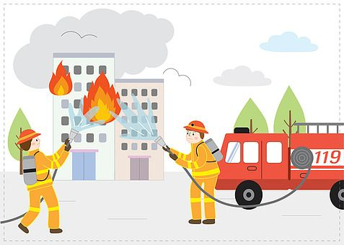
1
Một câu nói có thể cứu bạn trước ranh giới cái chết!
3. “Do oa chu se yo~!!” Hét lên để yêu cầu sự trợ giúp
4. “Mu sưn il i e yo? “ / “Cham kam man ki ta ryo chu se yo~”
Những câu giúp ích khi gọi 119
người tàn tật
phụ nữ
người lớn tuổi
người nước ngoài

Slide 6
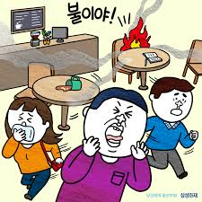
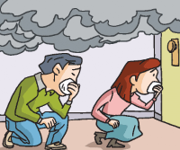
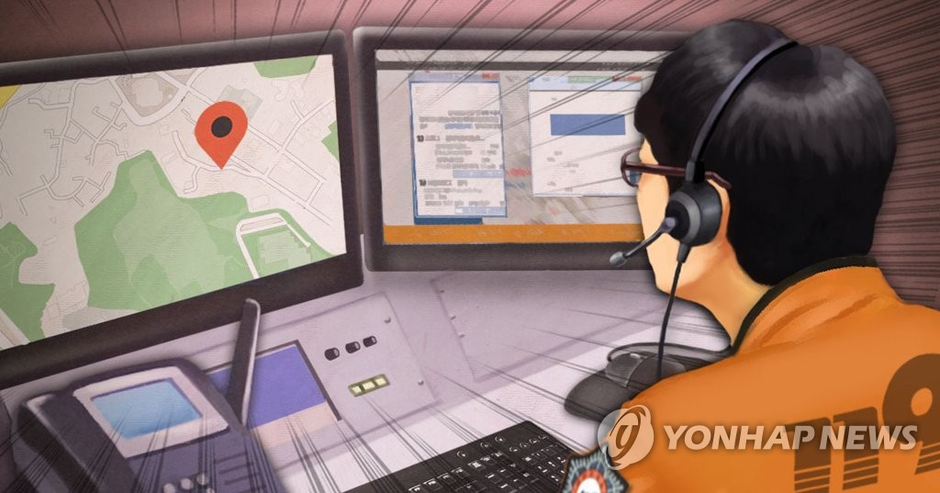
2
Hành động khi phát hiện ra hoả hoạn
1.“Bul i ya!” Hét lên để thông báo hoả hoạn
2. Tránh vào nơi an toàn qua cầu thang dự phòng
3. Gọi ngay 119 để thông báo khi đã đến nơi an toàn
người tàn tật
phụ nữ
người lớn tuổi
người nước ngoài

Slide 7
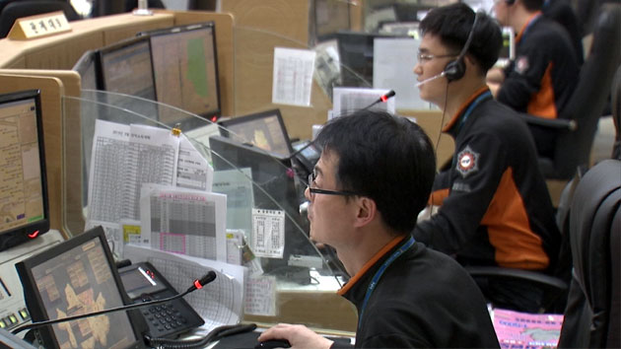
3
Cách gọi 119?
Gọi 119 khi không biết tiếng Hàn
1) Kết nối với dịch vụ thông dịch bên thứ 3 qua cơ quan cung cấp dịch vụ thông dịch
2) Gọi điện bằng hình ảnh / Gọi 119 thông qua app
người tàn tật
phụ nữ
người lớn tuổi
người nước ngoài

Slide 8
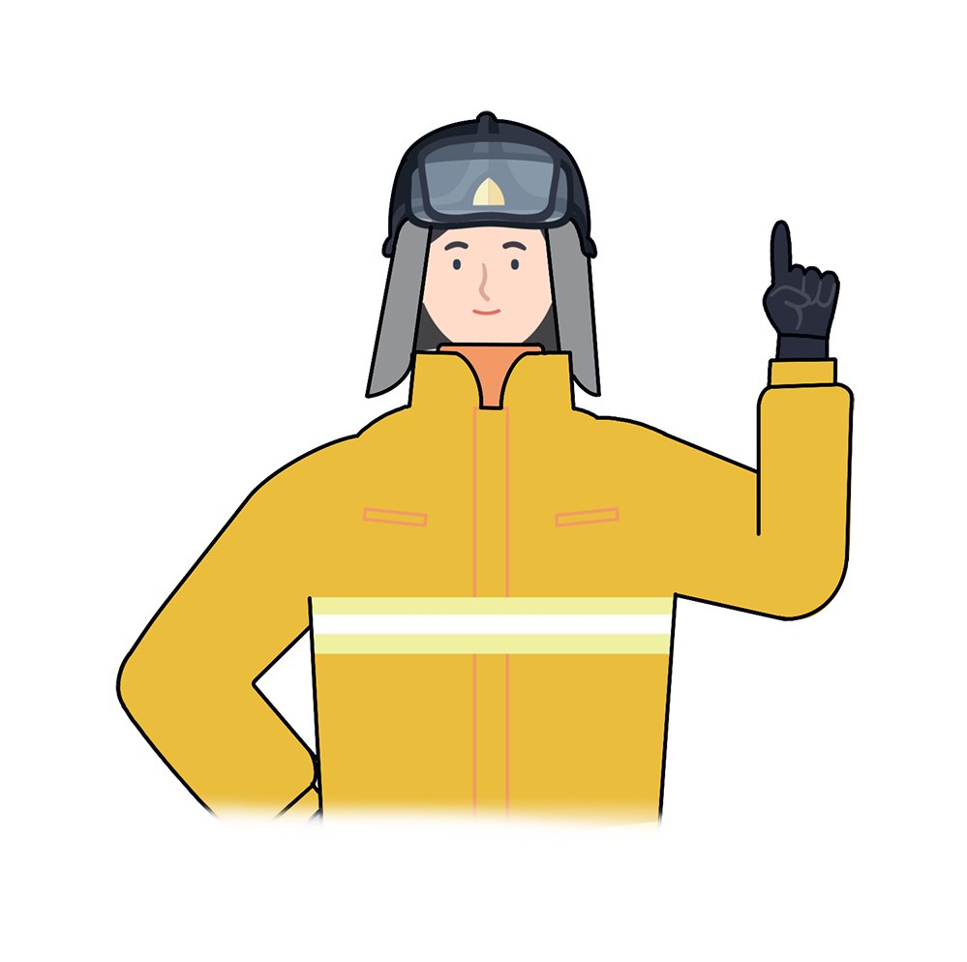
*
Chìa khoá trong an toàn cháy nổ
“
Cần thiết phải biết những từ ngữ,câu nói liên quan đến sinh tồn để sử dụng khi gặp hoả hoạn,thiên tai
Đừng quên rằng,chỉ 1 câu nói bằng tiếng Hàn kịp thời của chúng ta trong tình huống nguy cấp có thể cứu được mạng sống của người thân và những người xung quanh
“
người tàn tật
phụ nữ
người lớn tuổi
người nước ngoài

Slide 9
Một câu nói có thể cứu bạn trước ranh giới của cái chết
Giáo dục an toàn phòng và chữa cháy là nền tảng của hạnh phúc toàn dân.

